Slide 1
กลไกการขับเคลื่อนงานอาหารปลอดภัย อาหารริมบาทวิถีและตลาดนัดน่าซื้อ
ตลาดถนนรื่นรมย์(เซ็นเตอร์พ้อยท์) และตลาดย่านคนเดินสถานีรถไฟตรัง จ.ตรัง
แนวทางการขับเคลื่อนที่ผ่านมา | ปัจจัยความสำเร็จ | ปัญหา อุปสรรค
1. เทศบาลนครตรังได้เสนอโครงการพัฒนาอาหารริมบาทวิถีปลอดภัย เพื่อขอสนับสนุนงบประมาณจากกองทุน สปสช.เทศบาลนครตรัง เพื่อจัดกิจกรรมรณรงค์ เฝ้าระวังปัจจัยเสี่ยงด้านอาหารปลอดภัย 2. กิจกรรมการสุ่มตรวจ เฝ้าระวังการใช้น้ำมันทอดซ้ำในตลาดถนนรื่นรมย์ และตลาดย่านคนเดินสถานีรถไฟตรัง เนื่องจากสถานการณ์โควิด-19 ทำให้ผู้ประกอบการบางรายต้องการประหยัดต้นทุนในการทำอาหาร | 1.ได้รับการสนับสนุนงบประมาณจากกองทุน สปสช.ทน.ตรัง 2. ผู้ประกอบการให้ความร่วมมือในการเก็บตัวอย่างน้ำมันทอดซ้ำ และผลการสุ่มตรวจน้ำมันทอดซ้ำยังอยู่ในเกณฑ์มาตรฐาน | 1.เนื่องจากสถานการณ์การแพร่ระบาดโควิด-19 จึงไม่สามารถจัดกิจกรรมอบรมหลักสุขาภิบาลอาหารให้แก่ผู้ประกอบการได้

Slide 2
(1)พื้นที่ street food ที่เปิดถนนอาหารริมบาทวิถี...ก่อนระยะผ่อนปรน
ตลาดถนนรื่นรมย์(เซ็นเตอร์พ้อยท์) และตลาดย่านคนเดินสถานีรถไฟตรัง จ.ตรัง
แนวทางการขับเคลื่อน | ปัจจัยความสำเร็จ | ปัญหา/อุปสรรค
3.จัดกิจกรรมล้างใหญ่ตลาดถนนรื่นรมย์(เซ็นเตอร์พ้อยท์) และตลาดย่านคนเดินสถานีรถไฟตรัง จ.ตรัง เพื่อป้องกันมาตรการโควิด-19 4. กิจกรรมรณรงค์ตลาดนัดน่าซื้อ ณ ตลาดใบกล้วย ร่วมกับ ศูนย์อนามัยที่12 ยะลา สสจ.ตรัง เทศบาลนครตรัง และผู้ประกอบการตลาดนัดใบกล้วย | 3.ได้รับความร่วมมือจากผู้ประกอบการตลาดทั้ง 2 แห่งเป็นอย่างดี 4.ผู้จัดการตลาดเล็งเห็นถึงความสำคัญของอาหารปลอดภัยจึงมีการรณรงค์อย่างต่อเนื่อง
ผู้นำเสนอ : คุณฐาปนี พุทธผล กรรมการชมรมผู้ค้าแผงลอยถนนรื่นรมย์

Slide 3
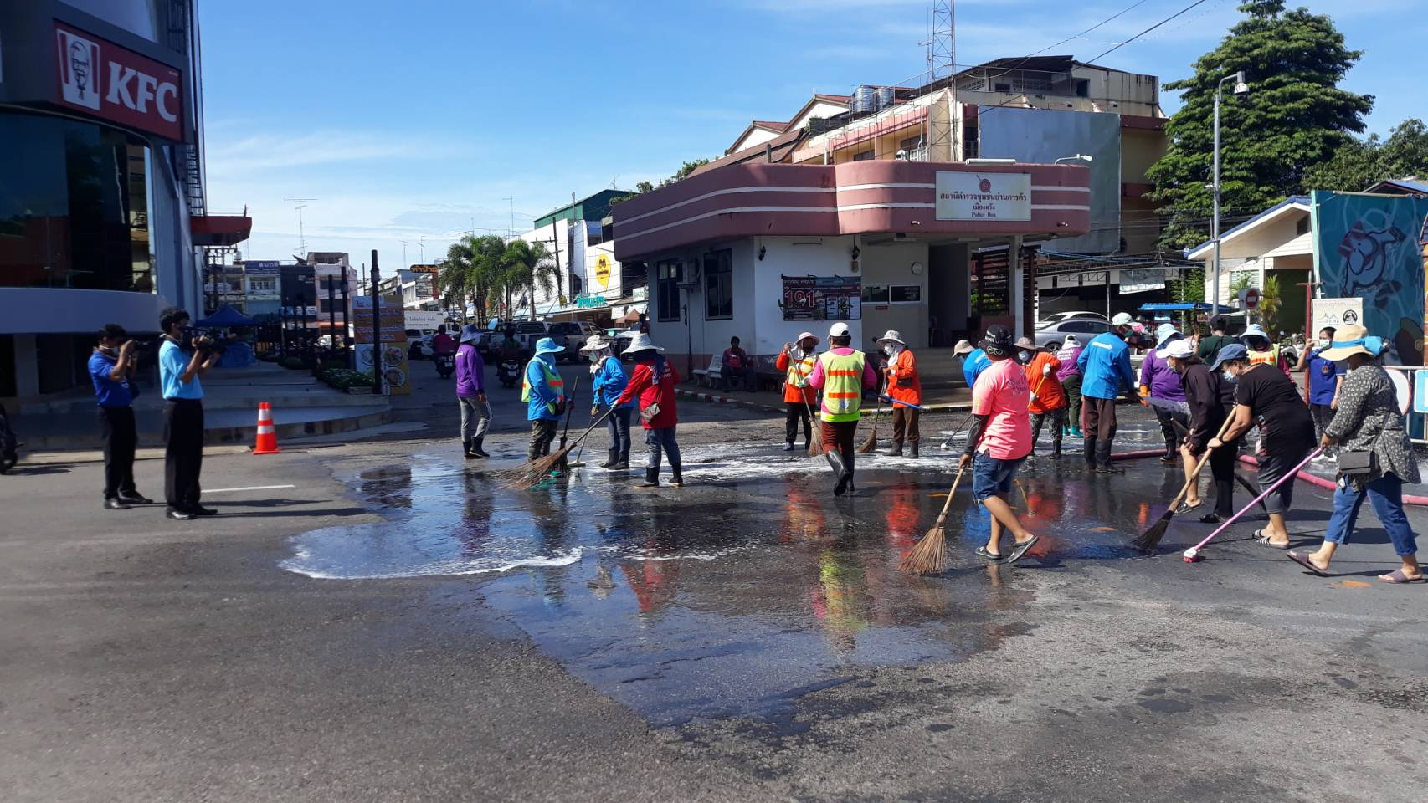
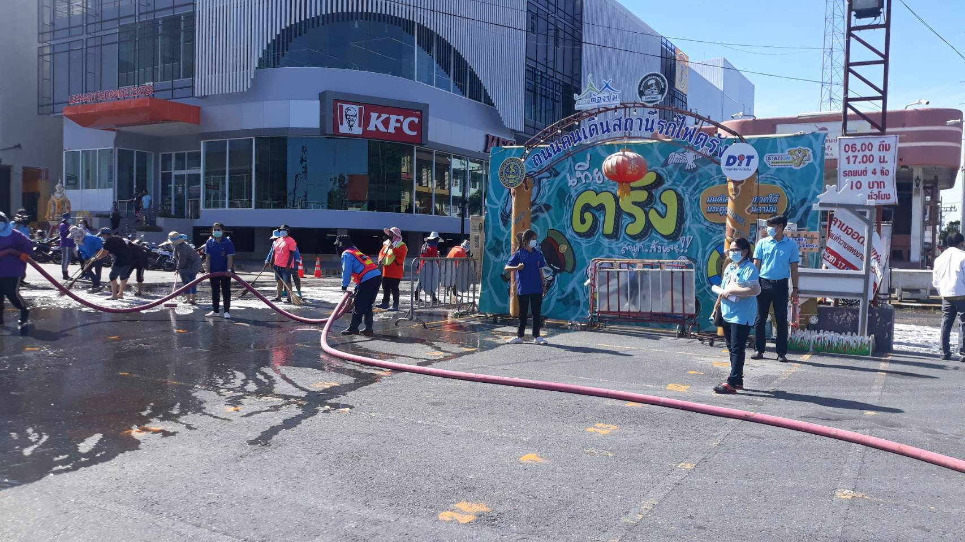
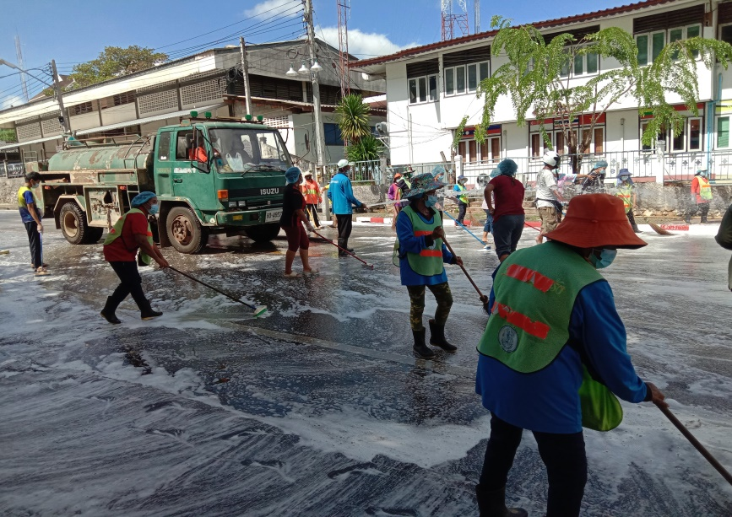
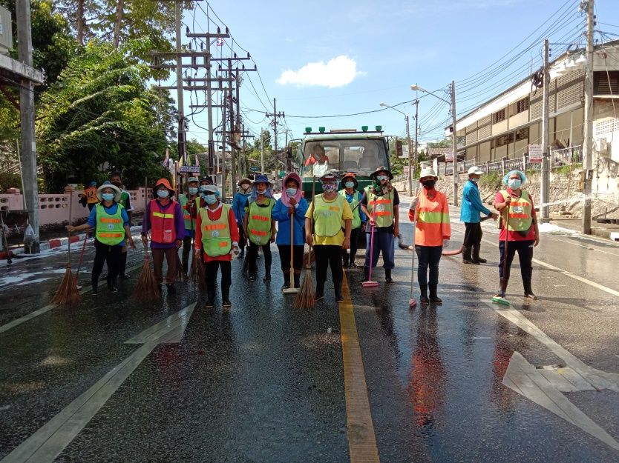
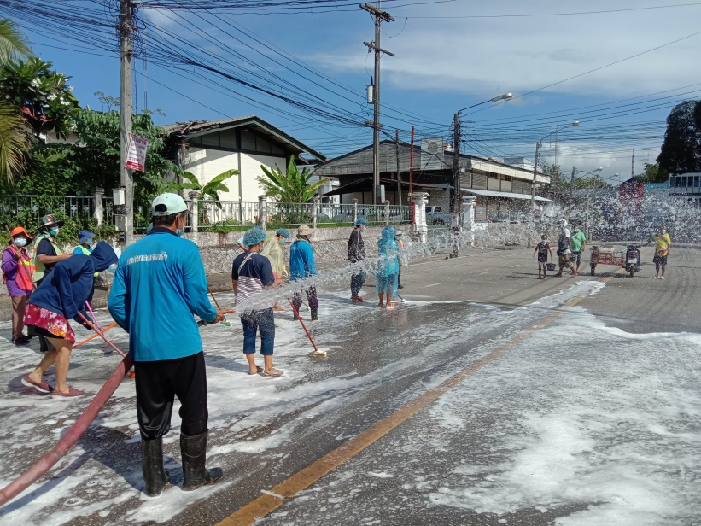
กิจกรรมล้างตลาดต้านโควิด-19

Slide 4
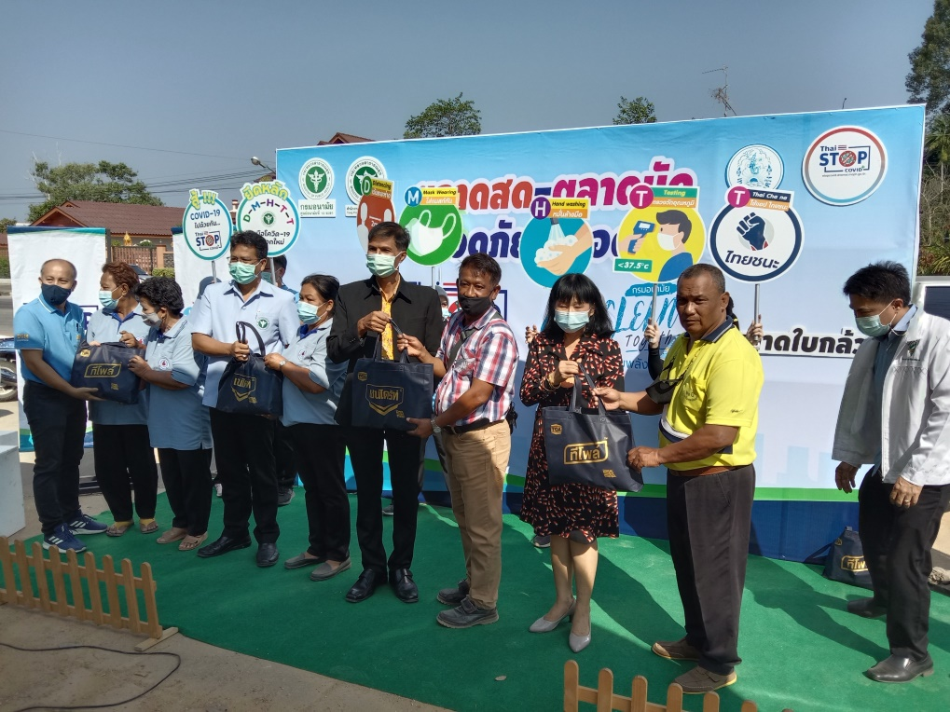
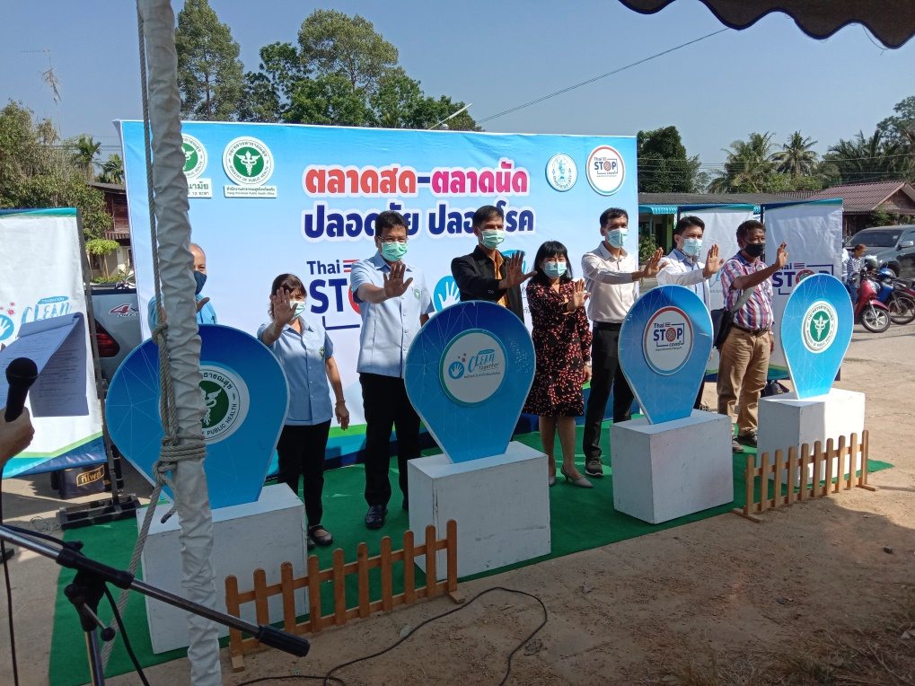
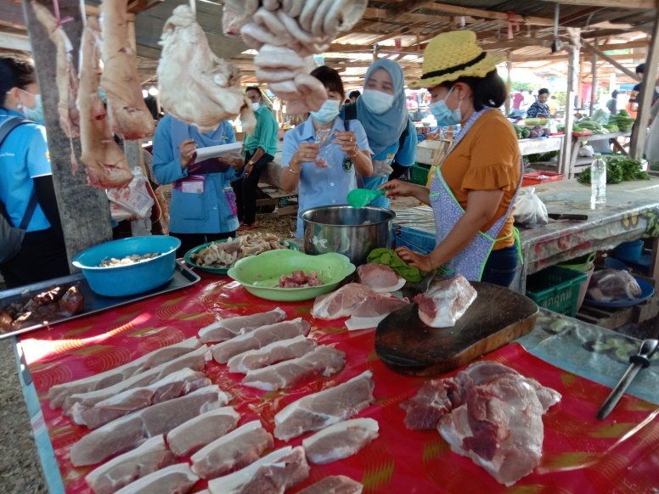
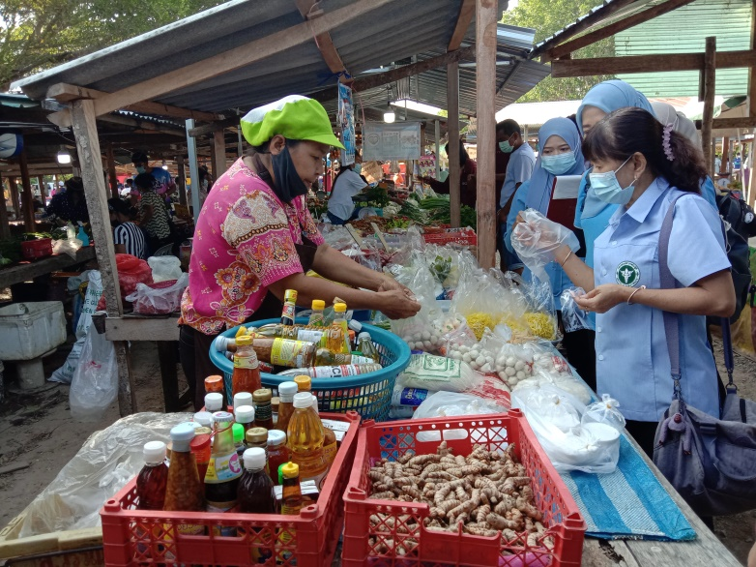
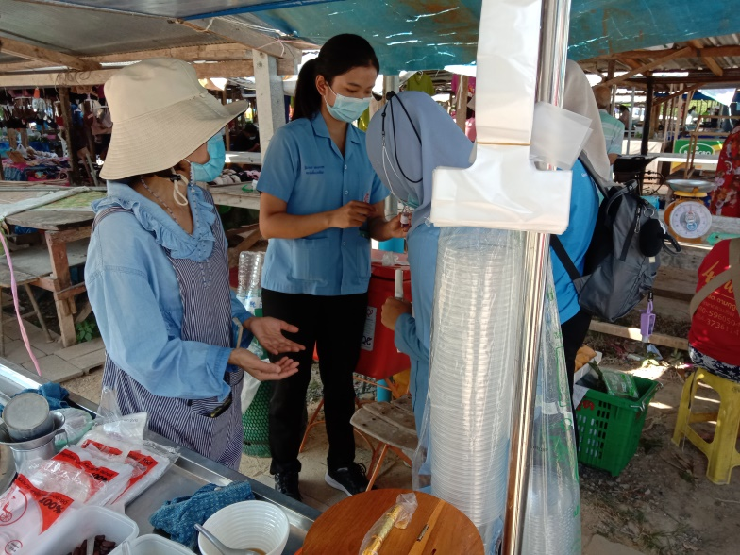
กิจกรรมรณรงค์ตลาดนัดน่าซื้อ ณ ตลาดใบกล้วย

Slide 5
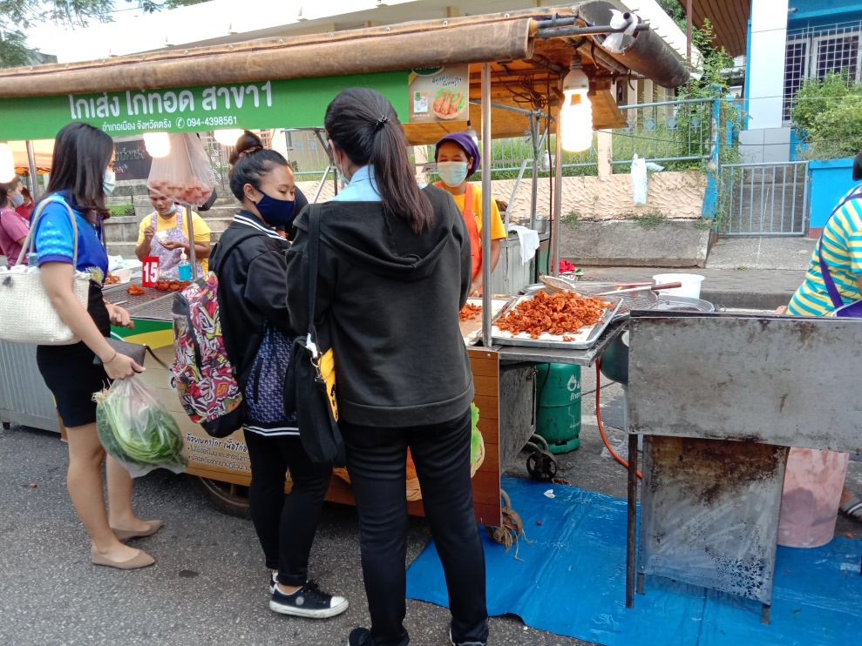
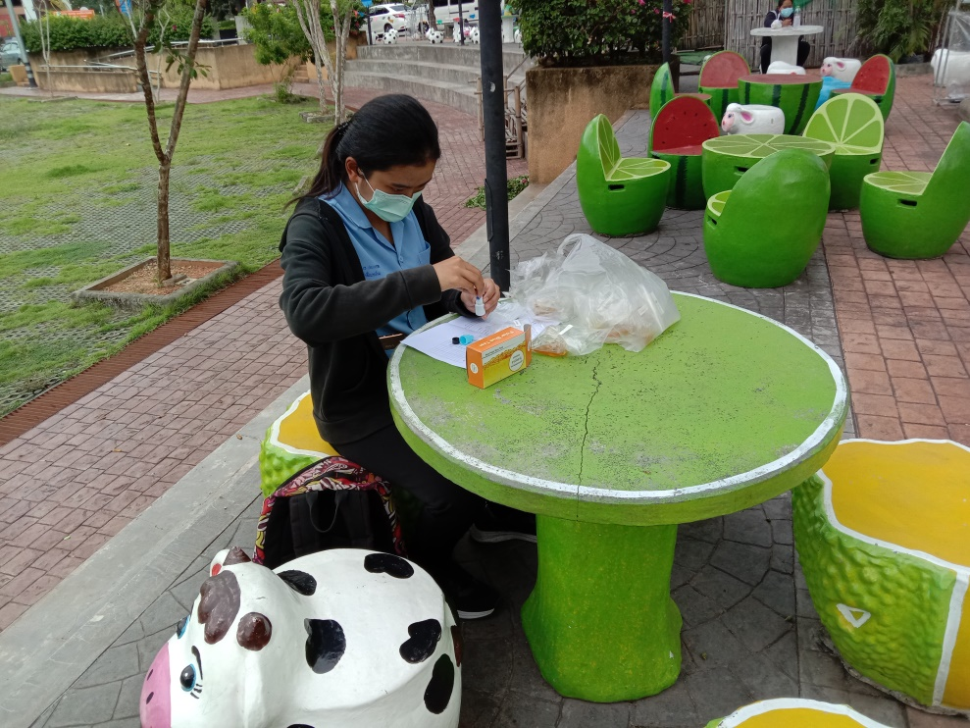
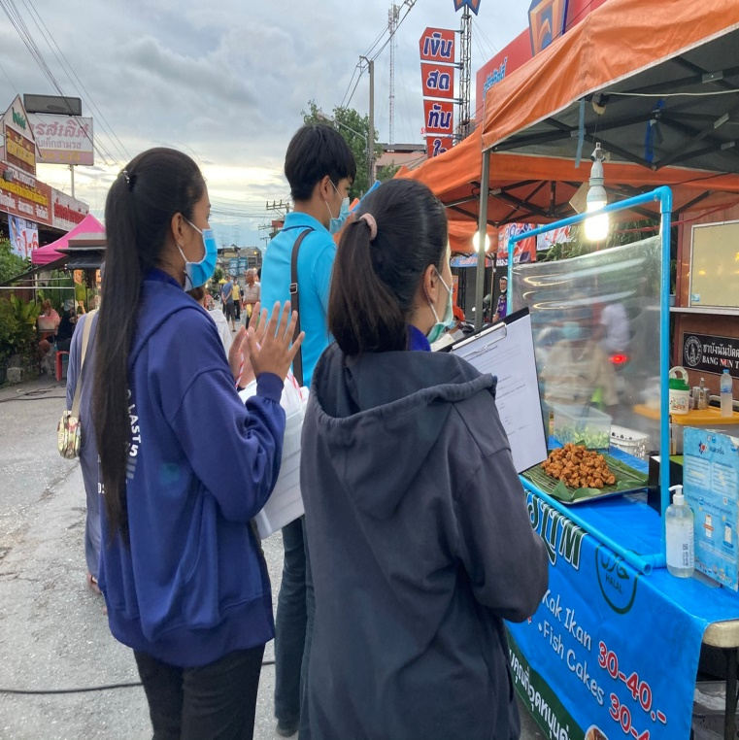
กิจกรรมการสุ่มตรวจ เฝ้าระวังการใช้น้ำมันทอดซ้ำ

